Slide 1
Михаил Петрович Лазарев
Презентация
Учеников 4Г класса МОУ СОШ
№13 УИОП г. Электросталь
Прокопенко Алины, Салобай Кристины ,Королёвой Варвары , Кушабы Виктории ,Анохиной Дарьи ,Козлова Антона .

Slide 2
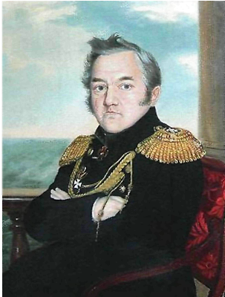
Славный сын России
Русский флотоводец и мореплаватель, адмирал ,кавалер ордена Святого Георгия 15 класса, командующий Черноморским флотом и первооткрыватель Антарктиды.

Slide 3
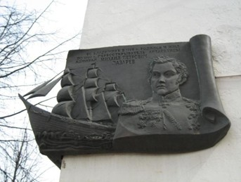
Годы жизни М. П. Лазарева
М.П. Лазарев родился 3 ноября 1788года в древнем городе Владимир .Его отец сенатор тайный советник Пётр Гаврилович Лазарев, был правителем владимирского наместничества.

Slide 4
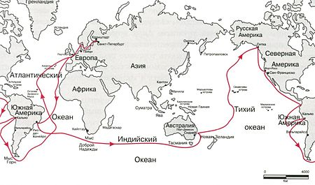
Новое задание Лазарева
В 1813 году лейтенант Лазарев получил новое назначение — командовать шлюпом «Суворов», отправляющимся в кругосветное плавание вокруг земного шара.

Slide 5
Корабль «Суворов»
Корабль «Суворов», на который получил назначение Лазарев, принадлежал Российско-Американской компании, созданной русскими промышленниками в конце XVIII-го столетия. Своей задачей компания поставила улучшение использования природных богатств Русской Америки

Slide 6
Третье кругосветное путешестие
В 1822 году Михаил Лазарев возглавил третье кругосветное плавание к берегам Русской Америки.
Он командовал фрегатом «Крейсер» ,а командиром шлюпа «Ладога» назначили его старшего брата капитана-лейтенанта Андрея Лазарева.
В ходе последнего кругосветного плавания М. П. Лазарев проводил океанографические, астрономические , метеорологические и другие исследования.
За великолепное выполнение поставленных задач кругосветного плавания Лазарев был произведён в капитаны 1 ранга и награждён орденом Святого Владимира 3 степени .

Slide 7
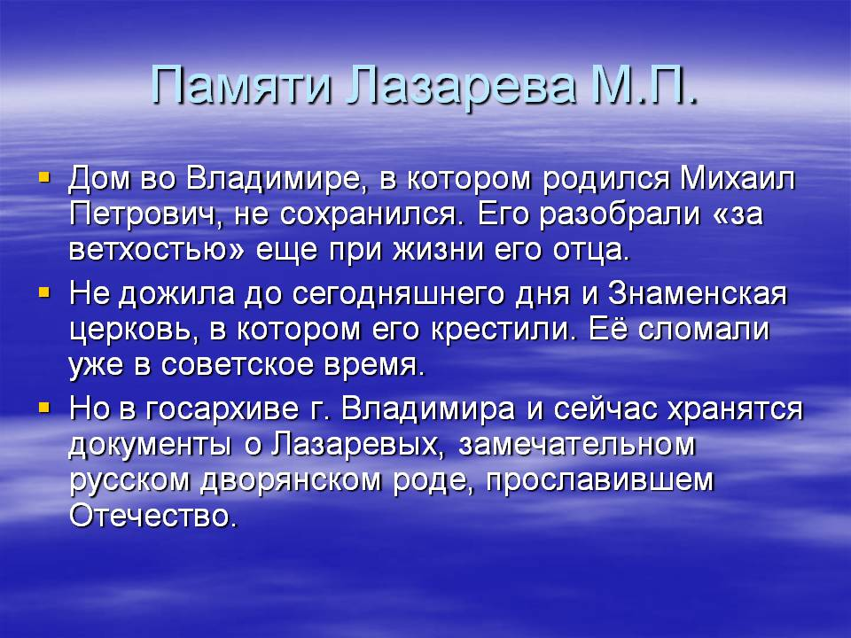

Slide 8

Спасибо за внимание

